Slide 1
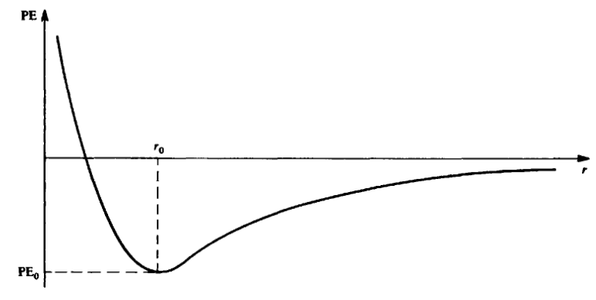
REPASO
CAPITULO VII: FÍSICA MOLECULAR
El enlace químico y otras interacciones entre átomos
A grandes rasgos podemos reconocer tres clases fundamentales de fuerzas interatómicas:
Cuando la distancia es muy pequeña todos los átomos se repelen mutuamente.
A distancias intermedias prevalecen fuerzas que dan lugar a enlaces químicos, que hacen que los átomos se mantienen unidos formando moléculas o estructuras mas complejas como cristales.
Finalmente, a distancias muy grandes, todos los átomos y moléculas se atraen débilmente.
Como resultado la energía potencial de una molécula tiene la siguiente forma
V

Slide 2
1. La impenetrabilidad de la materia
La repulsión universal que se presenta para distancias muy pequeñas es responsable de que los átomos ocupen un volumen definido, lo que se manifiesta en la escala macroscópica como la incompresibilidad de la materia condensada.
Esto se debe a que la fuerza repulsiva crece muy rápidamente a medida que disminuye la distancia entre los centros de los átomos, de modo tal que a muchos efectos prácticos los podemos considerar como esferas rígidas.
La repulsión a pequeñas distancias tiene dos causas:
En primer lugar, cuando dos átomos se intentan interpenetrar, el apantallamiento de las cargas nucleares por parte de los electrones se torna menos efectivo, y la fuerza electrostática entre los núcleos los repele.
La segunda causa radica en el Principio de Exclusión. No solamente no está permitido que dos electrones tengan la misma función de onda, sino que también sus funciones de onda deben ser suficientemente diferentes como para construir una función de onda total que sea completamente antisimétrica.

Slide 3
2. El enlace químico
Cuando dos átomos se unen para formar un compuesto químico el rearreglo afecta algunos de sus electrones externos, y
deja al sistema compuesto en un estado cuya energía total es menor que la suma de las energías de los estados fundamentales de sus átomos por separado.
La energía asociada con los enlaces químicos esta típicamente comprendida entre 1 y 10 eV.
El rearreglo de los electrones atómicos puede ocurrir de varias maneras y los enlaces resultantes reciben diferentes nombres (iónico, covalente).
En forma elemental, la valencia se define como el número de átomos de hidrogeno que se combinan con (o que son desplazados por) un átomo del elemento que se esta considerando.
Como el hidrogeno tiene un solo electrón, cabe esperar que los átomos que tienen un solo electrón fuera de una capa cerrada sean monovalentes.
Así ocurre con los metales alcalinos (Li, Na, K, Rb, Cs y Fr), que ceden con facilidad sus electrones a otros átomos.
Y lo mismo ocurre con los átomos que necesitan un electrón adicional para cerrar una capa sean monovalentes, como los
halógenos (F, Cl, Br, I y At), que preceden a los gases nobles;
que en consecuencia no comparten con facilidad sus electrones con otros átomos, pero pueden recibir un electrón adicional (y solo uno) para cerrar la capa.

Slide 4
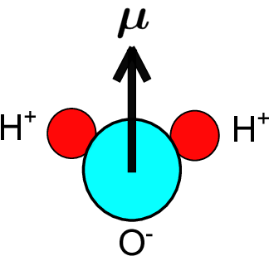
3. Interacciones atómicas de largo alcance
Cuando los átomos y moléculas han ya establecido entre si sus posibles uniones químicas, subsisten interacciones mas débiles y de largo alcance entre ellos.
Dichas fuerzas tienen dos orígenes.
Cuando una molécula tiene una distribución heteropolar de electrones i.e. cuando tiene un momento dipolar eléctrico permanente existe una fuerza de largo alcance debida a los campos eléctricos asociados con dicha distribución.
Un ejemplo es la molécula de agua, en la cual hay una transferencia neta de carga desde los átomos de hidrogeno al oxigeno.
El campo eléctrico dipolar que resulta de ello atrae tanto a iones cargados positivamente como negativamente, dependiendo de la orientación de la molécula da agua.
Esto explica porque el agua es tan buen solvente para las moléculas polares y las moléculas con uniones iónicas (sales).

Slide 5
B) Otra fuerza de largo alcance es la fuerza de van der Waals, que es una atracción débil que se ejerce entre toda clase de átomos o moléculas no polares.
Las fuerzas de van der Waals son muy pequeñas, ya que caen con la distancia como r⁻⁷, y las energías cohesivas asociadas son apenas del orden de 0.1 eV.
No obstante tienen efectos muy importantes; por ejemplo:
Son las que dan cohesión a los líquidos no polares (como el aire liquido y la nafta).
Explican a la tensión superficial de los líquidos.
Los líquidos presentan una resistencia al aumentar su superficie, lo que permite a algunos insectos poder desplazarse por la superficie del agua sin hundirse.
También son las fuerzas que se dan entre los líquidos y las superficies sólidas que entran en contacto con ellos, que combinadas con la tensión superficial, dan lugar al fenómeno de capilaridad.
Son responsables fricción entre sólidos.

Slide 6
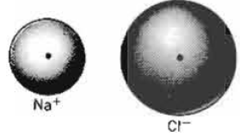
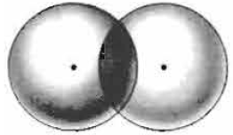
VII-A. Enlaces moleculares.
Enlace Iónico.
Enlace Covalente.
El enlace iónico es el tipo de enlace que se encuentra en la mayoría de las sales, en el que un metal alcalino (la primera columna en la tabla periódica Li, Na, K,...) está ligado a un halógeno (la séptima columna de la tabla periódica —F, Cl, Br.,..).
La idea es que a los alcalinos les sobra un electrón para tener sus capas completas y a los halógenos les falta uno para completarla.
Vimos el ejemplo del KCl: El potasio (¹⁹K) tiene un electrón 4s más allá de un núcleo de argón cerrado (ls² 2s² 2p⁶ 3s² 3p⁶4s = [Ar]4s).
El último electrón está débilmente unido, con una energía de ionización de sólo 4.34 eV, y es fácil formar un ion potasio K⁺.
Al cloro (¹⁷Cl) le falta un electrón para cerrar la capa (ls² 2s² 2p⁶ 3s² 3p⁵ = [Ar]-3p), por lo que al unirle un electrón formando el ion negativo de cloro Cl⁻ entrega la llamada energía de afinidad electrónica = 3.61 eV.
Este tipo de enlace molecular, basado en electrones compartidos y es el frecuente entre átomos del mismo elemento.
Vimos el ejemplo de una molécula de hidrógeno, H2
Al electrón individual del hidrógeno atómico le gustaría adquirir un socio que llenase la capa l s y, por consiguiente, el electrón de un átomo de H puede considerarse como si formase una pareja con el otro electrón de la misma capa.
Podemos ver este enlace como si se originara de ambos protones compartiendo a los dos electrones.
Los electrones no "pertenecen“ a ningún protón.
En efecto, cada protón atrae al par de electrones, y esta atracción es suficiente para vencer la repulsión de Coulomb de los protones. .
Experimentalmente se encuentra que los iones en KCl están separados por una distancia de r₀ = 2.67 Å.
No hay un solapamiento importante.
Se mide que la separación entre los dos protones es de 0.74 Å, i.e. comparable al radio de la órbita electrónica más baja del hidrógeno atómico, 0.53 Å.
K

Slide 7
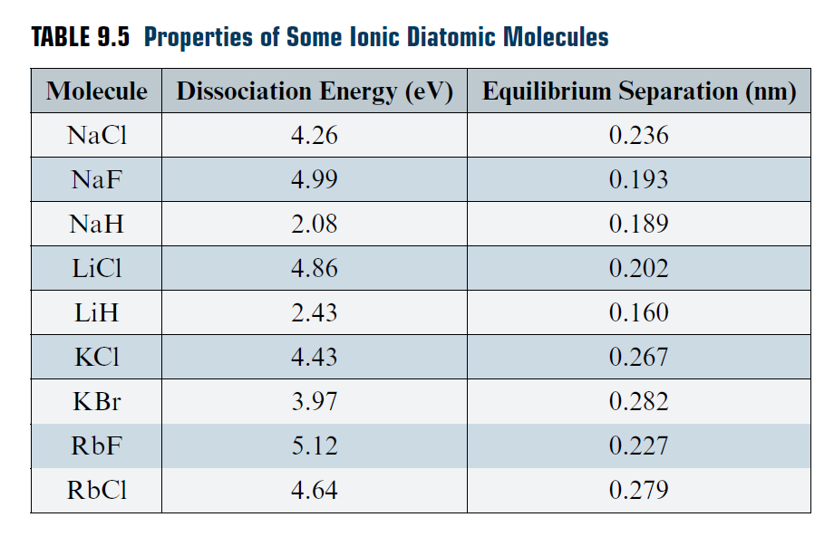
Ejercicio
a) Como discutimos en el Capítulo 6, el número cuántico principal, n, es el factor principal para determinar el tamaño de un átomo.
Cabría esperar que el tamaño de una molécula que se forma acoplando un elemento con un electrón de valencia en la capa n a un elemento con una vacante en la capa n′ dependería de manera sistemática de los números cuánticos principales n y n′.
Basándose en esta suposición, use los valores dados en la Tabla 9.5 para predecir las separaciones de equilibrio de LiF y NaBr.
b) Calcule los errores relativos que se cometen con esta aproximación.

Slide 8
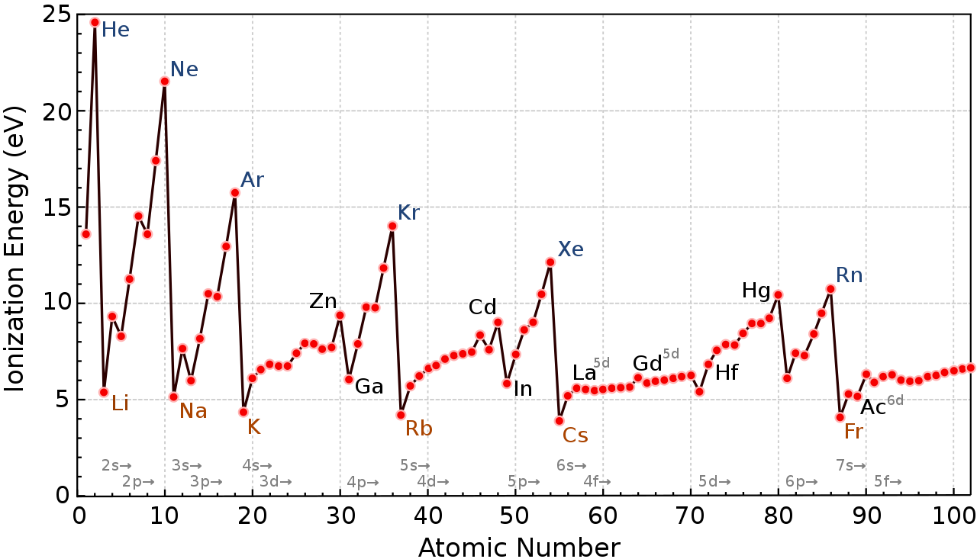
La figura muestra las energías de ionización (en eV) para los diferentes elementos
La afinidad electrónica para algunos elementos se muestra en la tabla:
Z | Element | Name | Electron affinity (eV)
1 | ¹H | Hydrogen | 0.754
2 | He | Helium | -0.5
3 | Li | Lithium | 0.62
4 | Be | Beryllium | -0.5
5 | B | Boron | 0.28
6 | ¹²C | Carbon | 1.26
7 | N | Nitrogen | -0.07
8 | ¹⁶O | Oxygen | 1.46
9 | F | Fluorine | 3.4
10 | Ne | Neon | -1.2
11 | Na | Sodium | 0.55
12 | Mg | Magnesium | -0.4
13 | Al | Aluminium | 0.43
14 | Si | Silicon | 1.39
15 | P | Phosphorus | 0.75
16 | ³²S | Sulfur | 2.08
17 | Cl | Chlorine | 3.61
Z | Element | Name | Electron affinity (eV)
1 | ¹H | Hydrogen | 0.754
2 | He | Helium | -0.5
3 | Li | Lithium | 0.62
4 | Be | Beryllium | -0.5
5 | B | Boron | 0.28
6 | ¹²C | Carbon | 1.26
7 | N | Nitrogen | -0.07
8 | ¹⁶O | Oxygen | 1.46
9 | F | Fluorine | 3.4
10 | Ne | Neon | -1.2
11 | Na | Sodium | 0.55
12 | Mg | Magnesium | -0.4
13 | Al | Aluminium | 0.43
14 | Si | Silicon | 1.39
15 | P | Phosphorus | 0.75
16 | ³²S | Sulfur | 2.08
17 | Cl | Chlorine | 3.61
Las afinidades electrónicas negativas corresponden a aquellos casos en los que la captura de electrones requiere energía, es decir, cuando la captura puede ocurrir solo si el electrón que incide tiene una energía cinética lo suficientemente grande como para excitar una resonancia del sistema átomo-más-electrón.

Slide 9
Ejemplo cálculos energéticos de un enlace iónico: NaCl
Z | Element | Name | Electron affinity (eV)
17 | Cl | Chlorine | 3.61
Si aplicamos la energía ionización del Na = 5,14 eV, nos quedamos con un ion Na+ cargado positivamente.
Si luego unimos ese electrón al átomo de Cl, creando un ion Cl⁻, recuperamos a la afinidad electrónica de Cl = 3,61 eV.
Entonces Na + Cl → Na⁺ + Cl⁻ nos “cuesta” 5,14-3,61=1,53 eV.
Podemos recuperar esos1,53 eV acercando al Na⁺ y al Cl⁻ lo suficientemente cerca para que su energía potencial de Coulomb sea −1.53 eV.
Pregunta: ¿Cuánto hay que acercarlos?
La distancia de separación correspondiente a esta energía potencial se encuentra a partir
de la ecuación para la energía potencial, V = q₁q₂∕4𝜋𝜀₀R:
R = − e²/4𝜋𝜀₀V
= 14,4 eV ⋅Å/1,53 eV
= 9,41 Å = 0,941 nm
Es decir, si el Cl− y el Na+ estén más juntos que 0,941 nm = 9,41 Å, la atracción de Coulomb proporcionará suficiente energía para superar la diferencia entre la energía de ionización del Na y la afinidad electrónica del Cl.
I.e., los iones Na+ y Cl− separados por menos de 0,941 nm tienen una configuración más estable que los átomos neutros de Na y Cl.
Sin embargo, no podemos acercar indefinidamente a los iones Na+ y Cl− porque eventualmente, las capas p llenas comienzan a superponerse, lo que hace que los iones se repelan.
Recordemos además que el principio de Pauli prohíbe electrones adicionales en cualquiera de los dos capas p.
Por lo tanto, obligar a los dos iones a acercarse más requiere que parte de los electrones sean empujados desde las capas 2p o 3p a una capa superior, para "hacer espacio" para los electrones superpuestos.
Y esto no es “gratis”, sino que requiere energía.

Slide 10
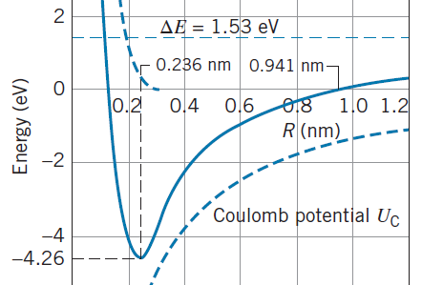
Como ya hemos visto, podemos considerar a esta energía como una especie de energía potencial de repulsión, que aumenta rápidamente a medida que tratamos de forzar a los iones a que se acerquen.
En resumen, cuando los iones están muy separados, se atraen entre sí, y cuando están demasiado juntos, se repelen; en el medio debe haber una posición de equilibrio donde las fuerzas de atracción y repulsión están equilibradas.
Es esta posición de equilibrio la que determina el tamaño de una molécula iónica.
La figura 9.19 de Krane muestra la energía de la molécula de NaCl en función de la distancia de separación entre los núcleos.
Tomando el punto cero de energía como referencia los átomos neutros, podemos separar la energía molecular en tres términos:
la constante ΔE = 1,53 eV, que representa la diferencia de energía entre los iones y los átomos neutros;
II) la atracción de Coulomb U_{C} entre los iones ( = -1,53 eV para R = 0,941 nm);
III) y la UR de “repulsión” de Pauli, que se representa en la Figura 9.19 como
una energía potencial que aumenta rápidamente para R pequeños
y cae a 0 para valores de R que exceden la suma de los radios iónicos, en cuyo
punto las capas de electrones ya no se superponen y no se produce la repulsión
de Pauli.
La suma de estos tres términos da la energía molecular de NaCl, que muestra un mínimo para la separación de equilibrio R_{eq}= 0,236 nm.
A esa distancia la energía es −4,26 eV, por lo que la energía de enlace o energía de disociación (la energía necesaria para dividir la molécula en átomos neutros) es 4,26 eV.

Slide 11
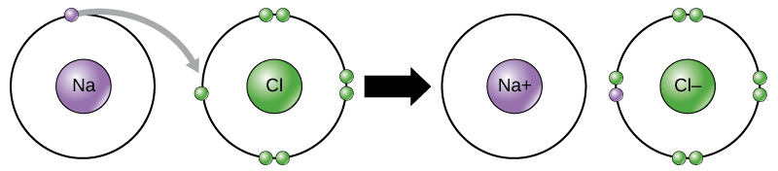
Resumiendo la formación de una molécula de NaCl la podemos pensar como que ocurre en dos etapas:
+ energía de
ionización = 5.14 eV
+
+
+ energía de
afinidad = 3.61 eV
A las dos etapas de arriba las podemos colapsar en el siguiente proceso global:
+
+ energía de
disociación = 4.26 eV

Slide 12
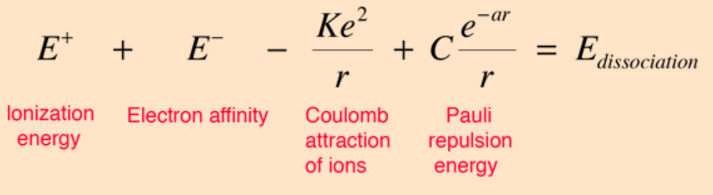
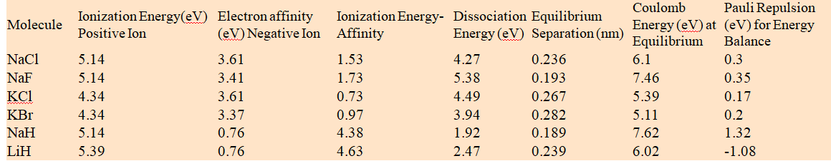
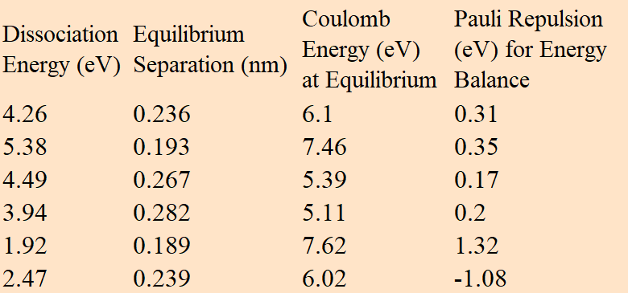
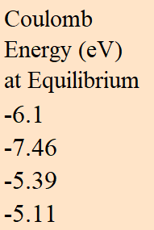
Balance energético general:
−
−
-4.26=1.53-6.1+Pauli
Pauli=6.1-1.53-4.26
Ejercicio
¿Cuál es el valor de la energía de repulsión de Pauli del NaCl en la separación de equilibrio?
(b) Estime el valor de la energía de repulsión de Pauli a una separación de 0,1 nanómetro

Slide 13
Consideraciones adicionales sobre la paridad y el el spin en los enlaces covalentes como el H₂
Siendo x la distancia entre los electrones, se puede probar que la función de estado para los dos electrones es o bien
par, i.e. ψ(− x) = ψ(x)
O
impar, i.e. ψ(− x) = − ψ(x),
Sólo se puede mantener el enlace covalente si la función de estado para los dos electrones es par, i.e.
Si fuera impar,
entonces ψ(0) = 0
y no podría haber solapamiento.
Por el Principio de Exclusión de Pauli, necesariamente los dos electrones deben tener spin antiparalelo (se encuentran en el estado “singlete” con spin total = 0 = +1/2 −1/2)

Slide 14
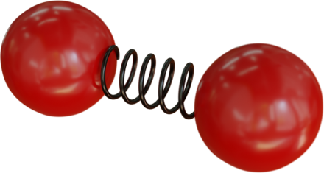
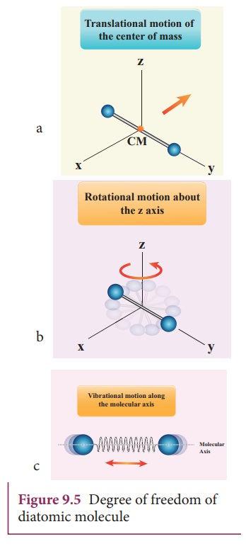
VII-B. Espectro de las moléculas biatómicas
Al principio del curso consideramos un modelo sencillo para la molécula biatómica.
Los grados de libertad de este sistema son: 3 de traslación del centro de masa más 2 de rotación respecto a los ejes perpendiculares a la barrita (que a asumiremos unidimensional, i.e. de radio 0 y entonces el momento de inercia respecto a ese tercer eje es 0):
A los que debemos agregar un modo de vibración:
Que son dos más.
Entonces al aplicar el teorema de equipartición de la energía para calcular el calor especifico de la molécula biatómica,
como los grados de libertad de traslación, rotación y vibración están desacoplados,
nos quedaba que:

Slide 15
El valor esperado de la energía de traslación coincidía con el calculado para la molécula monoatómica (cuyos únicos grados de libertad son los de traslación):
Por su parte, la energía de rotación respecto a un eje perpendicular al enlace estaba dada por:
siendo I el momento de inercia y ω la frecuencia angular.
Entonces, de acuerdo al teorema de equipartición tenemos:
A la vibración la podemos representar por un oscilador armónico, cuya energía se escribe como:
Entonces, de acuerdo al teorema de equipartición obteníamos:
Finalmente, juntando todo, tenemos:

Slide 16

De modo que el calor especifico molecular a volumen constante queda:
O, lo que es lo mismo, el calor especifico molar del gas diatómico a volumen constante queda:
Vimos que los experimentos daban muy diferentes.

Slide 17
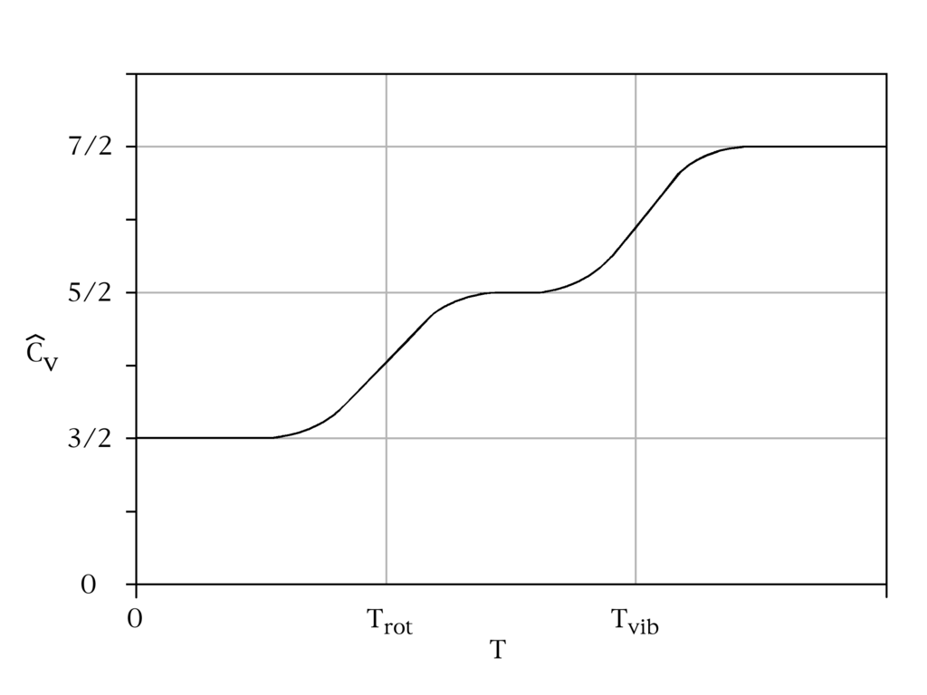
Se observó que al medir el calor específico molar de los gases diatómicos (H2, O2, N2) a temperaturas diferentes de la ambiente, en realidad dependen de la temperatura!
Si graficamos c_{V} contra la temperatura observamos algo así:
O sea:
Siendo f(T) una función de la temperatura que varía entre 3/2 para temperaturas bajas a 7/2 para temperaturas altas.
En otras palabras, a bajas temperaturas los gases diatómicos se comportan como mono-atómicos y solamente a altas temperaturas como diatómicos.
Este fue uno de los primeros indicios que indicaron a fines del siglo XIX que la mecánica clásica no era correcta (no debemos olvidar que el teorema de equipartición es clásico!).
Recordemos que el teorema de equipartición es válido para la física clásica.
Ahora debemos realizar un tratamiento mecánico cuántico de las rotaciones y vibraciones.

Slide 18
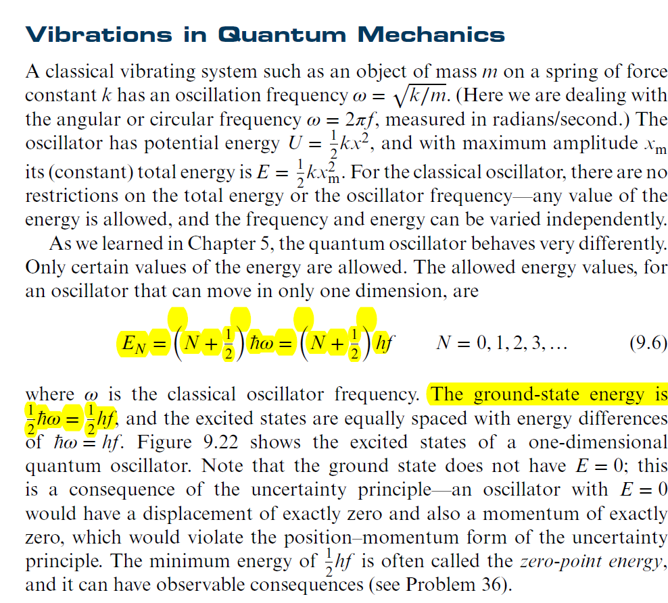
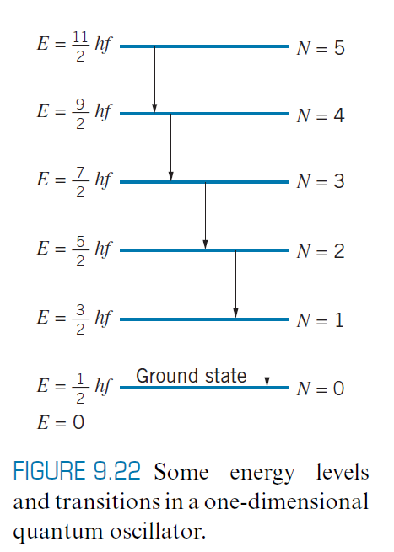

Slide 19
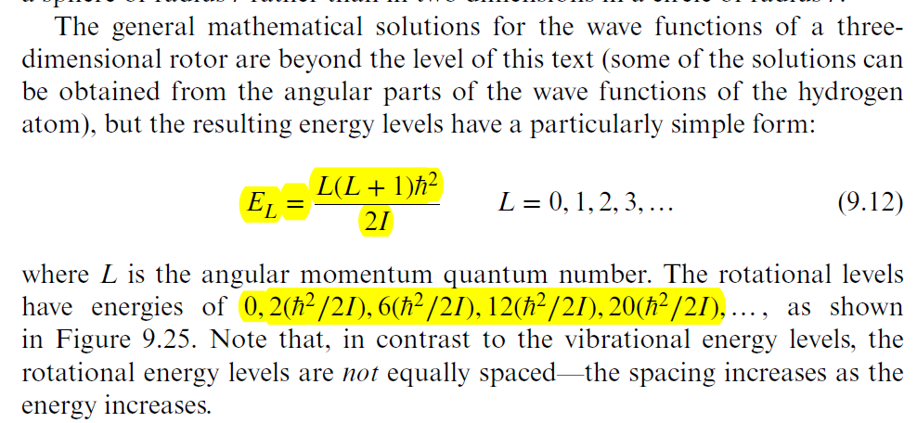
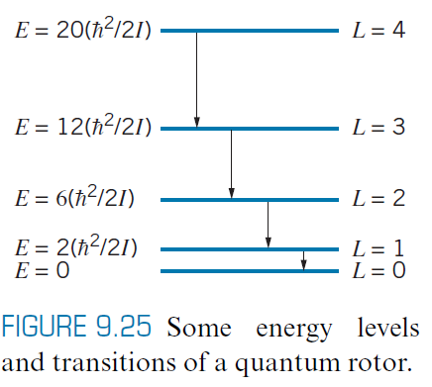

Slide 20
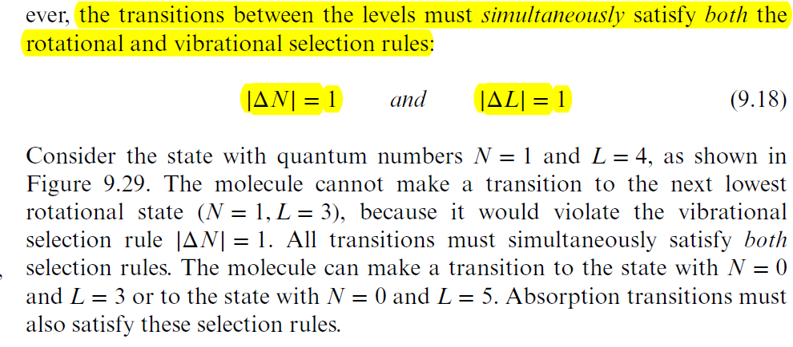
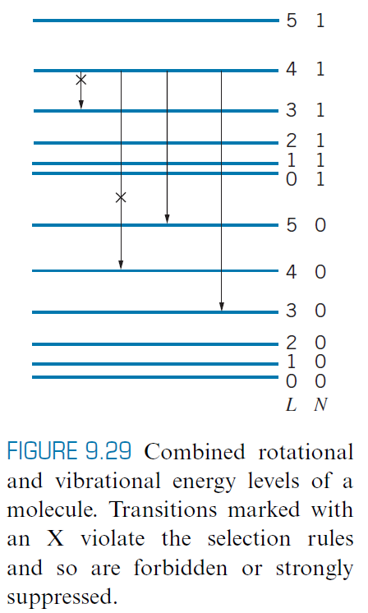
Espectros vibro-rotacional

Slide 21
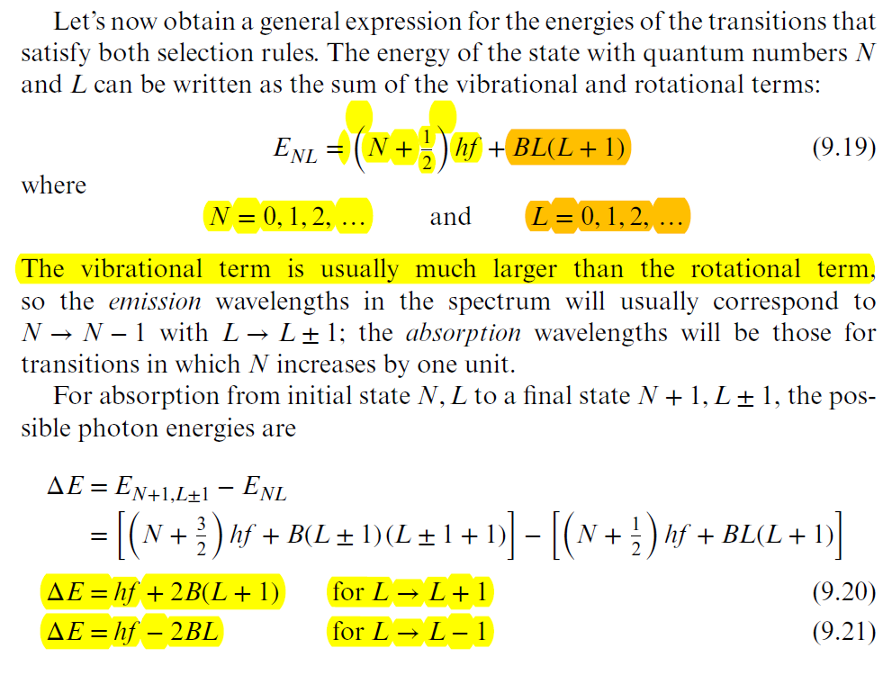

Slide 22
MATERIAL COMPLEMENTARIO

Slide 23
Molecule | Ionization Energy(eV) Positive Ion | Electron affinity (eV) Negative Ion | Ionization Energy-Affinity | Dissociation Energy (eV) | Equilibrium Separation (nm) | Coulomb Energy (eV) at Equilibrium | Pauli Repulsion (eV) for Energy Balance
NaCl | 5.14 | 3.61 | 1.53 | 4.26 | 0.236 | -6.1 | 0.31
NaF | 5.14 | 3.41 | 1.73 | 5.38 | 0.193 | -7.46 | 0.35
KCl | 4.34 | 3.61 | 0.73 | 4.49 | 0.267 | -5.39 | 0.17
KBr | 4.34 | 3.37 | 0.97 | 3.94 | 0.282 | -5.11 | 0.2
NaH | 5.14 | 0.76 | 4.38 | 1.92 | 0.189 | -7.62 | 1.32
LiH | 5.39 | 0.76 | 4.63 | 2.47 | 0.239 | -6.02 | -1.08

Slide 24
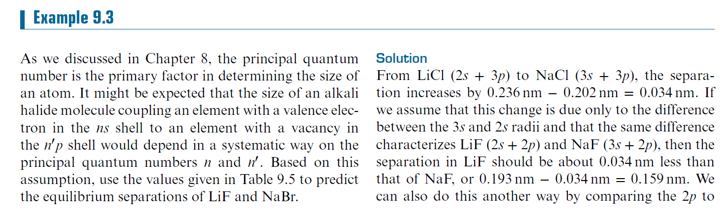
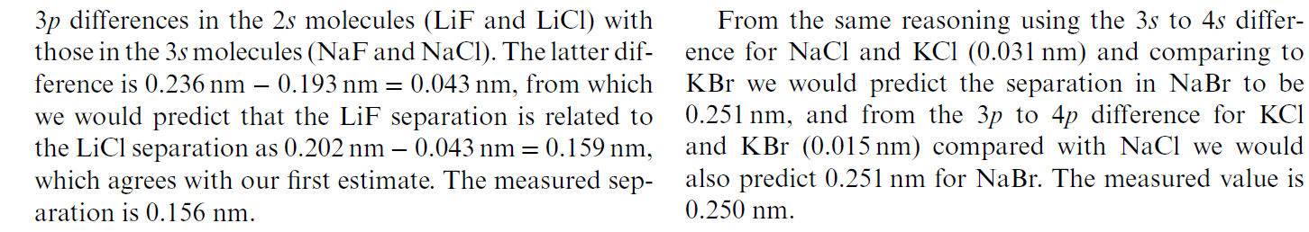
Ejercicio
Como discutimos en el Capítulo 6, el número cuántico principal, n, es el factor principal para determinar el tamaño de un átomo.
Cabría esperar que el tamaño de una molécula que se forma acoplando un elemento con un electrón de valencia en la capa n a un elemento con una vacante en la capa n′ dependería de manera sistemática de los números cuánticos principales n y n′.
a) Basándose en esta suposición, use los valores dados en la Tabla 9.5 para predecir las separaciones de equilibrio de LiF y NaBr.
b) Calcule los errores relativos que se cometen con esta aproximación.

Slide 25
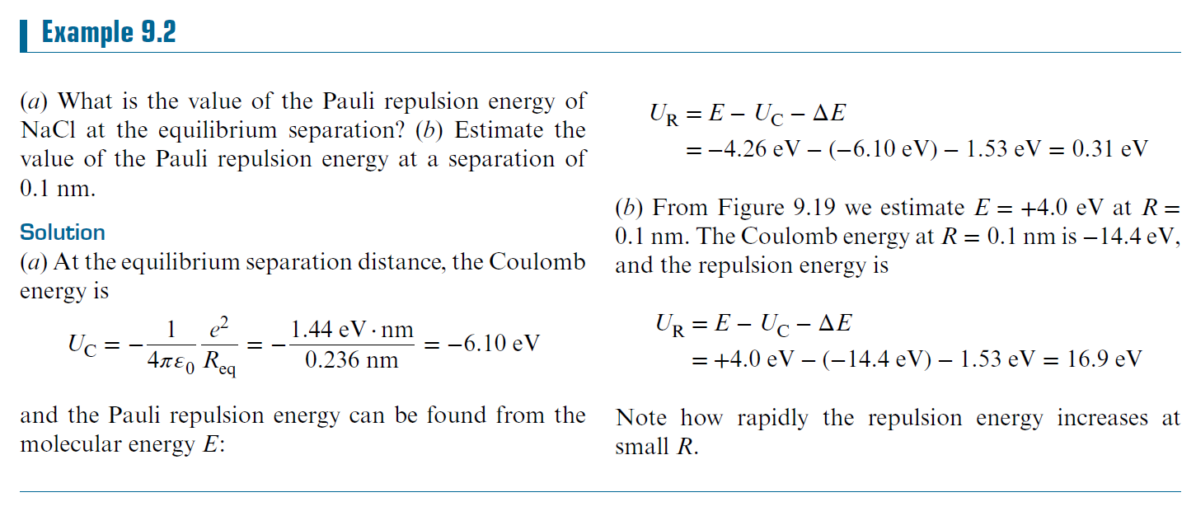
Ejercicio
¿Cuál es el valor de la energía de repulsión de Pauli del NaCl en la separación de equilibrio?
(b) Estime el valor de la energía de repulsión de Pauli a una separación de 0,1 nanómetro

Slide 26
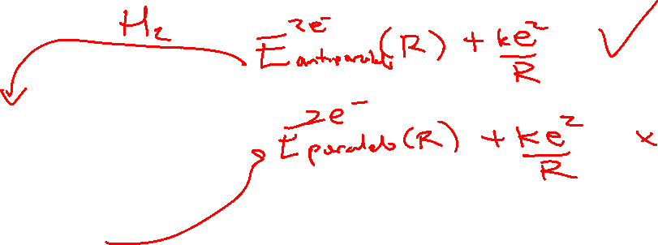
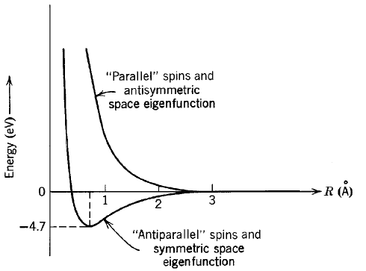
La figura muestra la suma de la energía del electrón y energía de repulsión internuclear de Coulomb para los dos estados de energía más bajos de la molécula de H2 en función de la distancia de separación internuclear R.
Para R muy grande, el electrón se unirá a un núcleo u otro en el estado de energía más bajo de un átomo de H, y la energía de repulsión será insignificante, por lo que la energía del sistema tendrá el valor familiar −13,6 eV.
Para el estado cuántico con función propia par, la energía del sistema al principio decrece al disminuir R.

Slide 27

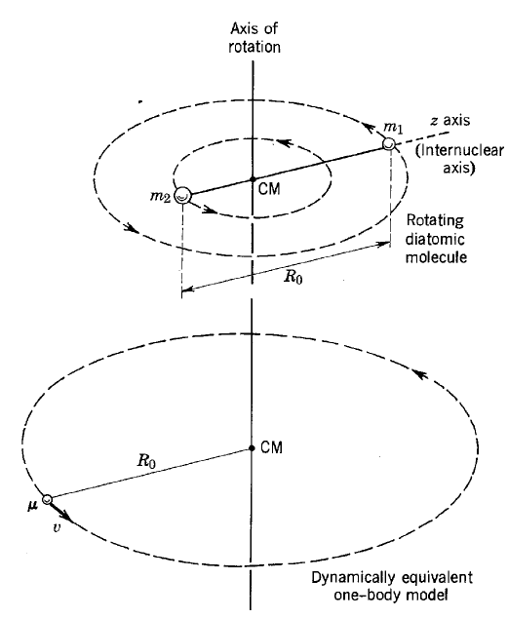



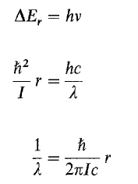
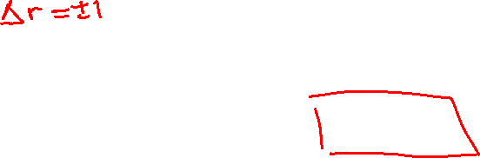
Espectros rotacional
Regla de selección

Slide 28
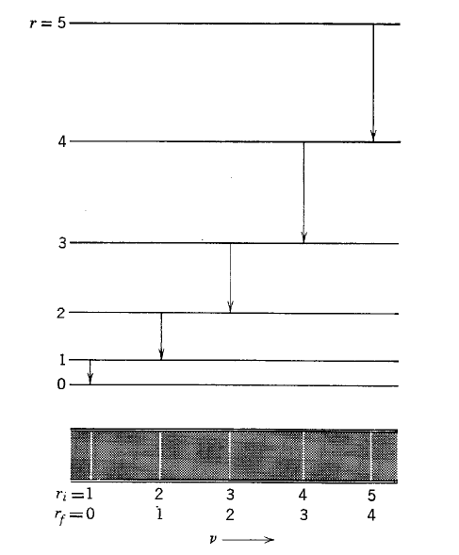

Slide 29
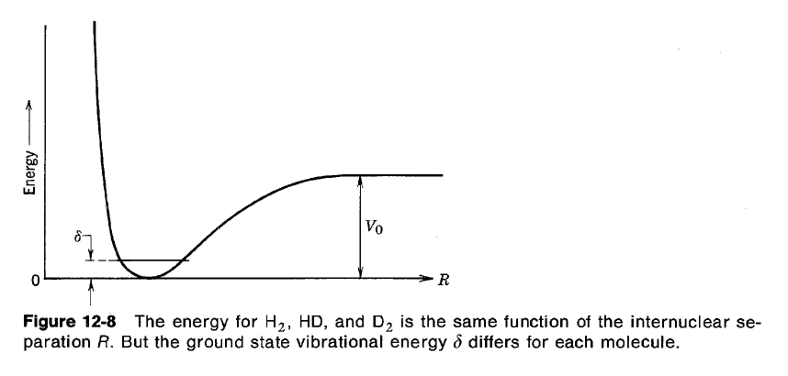


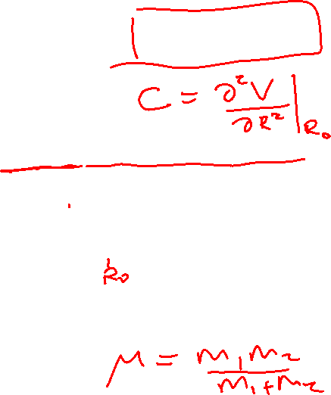
Paréntesis: Evidencia de energía de punto cero

Slide 30
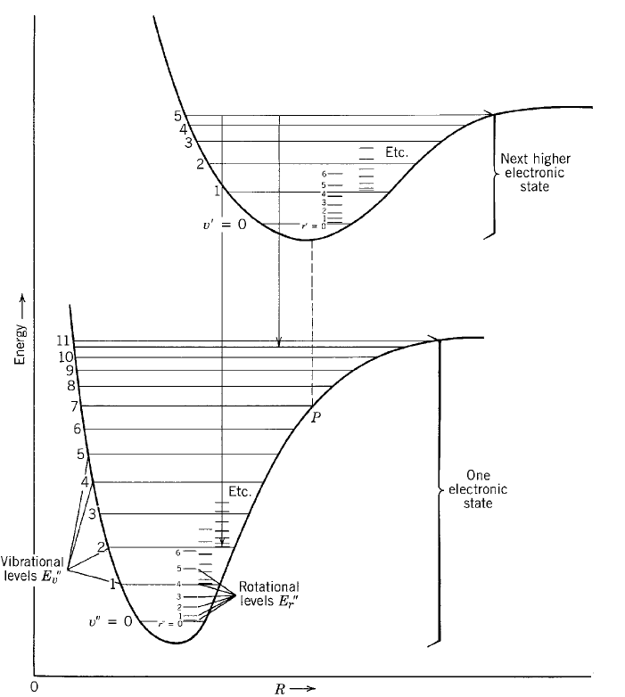

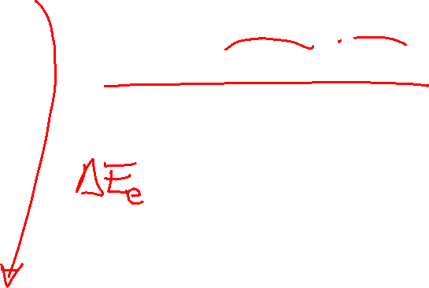
Espectros electrónicos

Slide 31
Encuentre la frecuencia vibratoria y la energía fotónica.para H2.SoluciónPara encontrar la frecuencia, debemos conocer la constante de fuerza.k. Para estimar k, consideramos que la moléculacomportarse como un oscilador armónico simple en la vecindadde su separación de equilibrio Req, y ajustamos una parabólicaenergía potencial del oscilador V= 1/2kx2 a la molecularenergía en esa región. La Figura 9.24 muestra la regióndel mínimo de energía y una parábola que se aproximala curva cerca del mínimo. la ecuacion de laparábola esE − Emín = 1/2k(R − Req)2 (9.11)La constante k se puede estimar a partir de la gráfica encontrandoel valor de R − Req que es necesario para ciertavalor de E − Emín. Como se muestra en la figura, cuando E −Emin = 0,50 eV, el valor de R − Req es 1∕2(0,034 nm) =0,017 nm. Resolviendo para k, obtenemos
La masa reducida de hidrógeno molecular es la mitad de la masade un átomo de hidrógeno. Ahora podemos calcular la vibraciónfrecuencia:

